Slide 1
Dan suverenosti, 25. 10.
Slovenski državni praznik

Slide 2
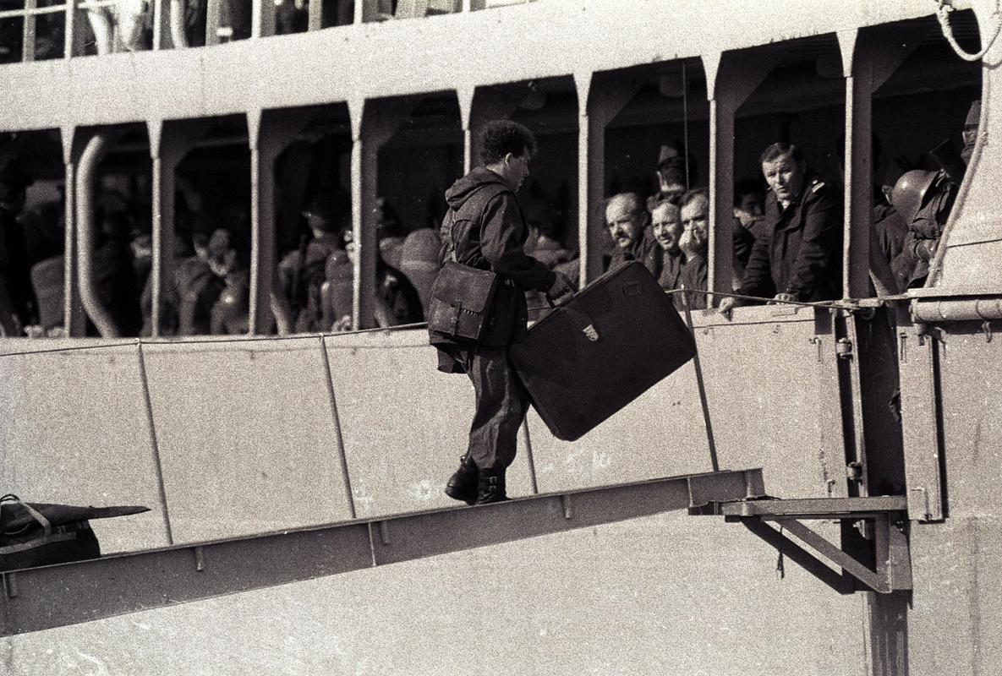
Vse se je pričelo z decembrom 1990. Velika večina Slovencev se je odločila za samostojnost. Referendum je bil popoln uspeh.
25. junija 1991 je sledila osamosvojitev.
Temu je sledila še desetdnevna vojna. Jugoslovanska armada je napadla Slovenijo in pričeli so se spopadi za mejne postojanke in pa večja mestna središča.
Po pogajanjih med novo slovensko vlado in pa predstavniki Jugoslovanske armade, so se spopadi končali. Jugoslovanska armada pa je vseeno ostala na slovenskih tleh.
Po usklajevanjih, je bil določen datum, ko se naj bi Jugoslovanska armada umaknila iz Slovenije.
https://www.rtvslo.si/enostavno/pomembni-dnevi/dan-suverenosti/598729

Slide 3
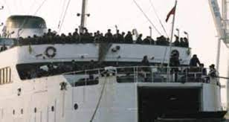
To je državni praznik od leta 2015. Na ta dan se spominjamo odhoda VOJSKE JNA iz slovenskega ozemlja. S tem se je dokončal proces osamosvajanja.
https://www.youtube.com/watch?v=ORvuayD-1Ww (15. 10. 2023)

